Slide 1

Las 4 formas de crear una clase en video
Guía para el equipo del Estudio de clases USS
Notes:
Esta presentación resume la guía F16. Al final de cada forma se indica la guía con el detalle.

Slide 2
Tienes 4 formas de crear el video
1
Gemini + Hyperframes + avatar de Vids
2
Lámina + avatar de Vids
Láminas animadas con avatar
Tu lámina como fondo
Se arma en: Web
Se arma en: Google Vids
3
HTML puro + voz de ElevenLabs
4
Solo Google Vids
Solo láminas y voz
Todo dentro de Vids
Se arma en: Web
Se arma en: Google Vids
Notes:
Las cuatro formas entregan un MP4 de 1920 por 1080. Cambian la imagen, la voz y el lugar donde se arma el video.

Slide 3
Compara antes de empezar
Forma | Imagen | Voz y avatar | Se arma en | Qué gasta
1. Gemini + Hyperframes + avatar de Vids | Gemini, incrustada en las láminas | Clip de Vids | Web | 1 avatar por lámina
2. Lámina + avatar de Vids | Tu lámina lista | Avatar de Vids | Google Vids | 1 avatar por lámina
3. HTML puro + voz de ElevenLabs | Láminas HTML | ElevenLabs | Web | Créditos de ElevenLabs
4. Solo Google Vids | Panel Imagen de Vids | Avatar de Vids | Google Vids | 1 imagen y 1 avatar por lámina
Notes:
La forma 3 no lleva una persona: en el recuadro aparece el robot de la web. En la forma 1, el avatar llega a 1280 por 720.

Slide 4
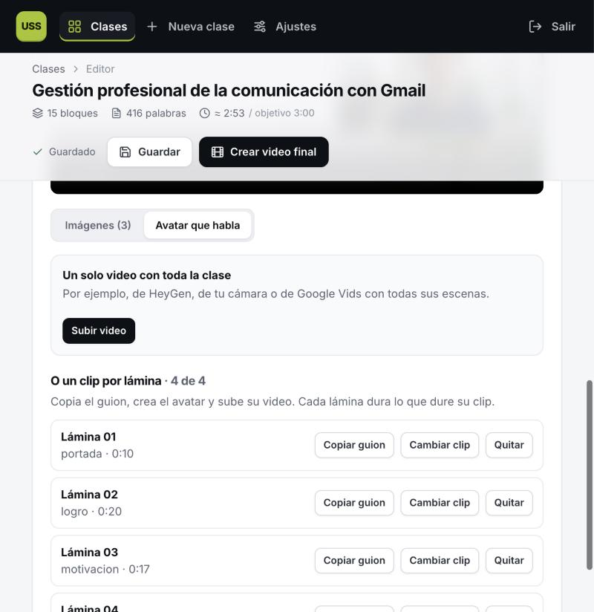
Forma 1: láminas animadas con avatar
1
Genera las láminas
En la web: Imágenes y avatar › Generar láminas.
2
Crea las imágenes en Gemini
Copia cada prompt, descarga la imagen y súbela.
3
Agrega el avatar
Sube un clip por lámina o un solo video.
4
Crea el video
Pulsa Crear video y descárgalo.
Notes:
Detalle completo en la guía F15. El clip del avatar se saca por la pestaña Network de Chrome.

Slide 5
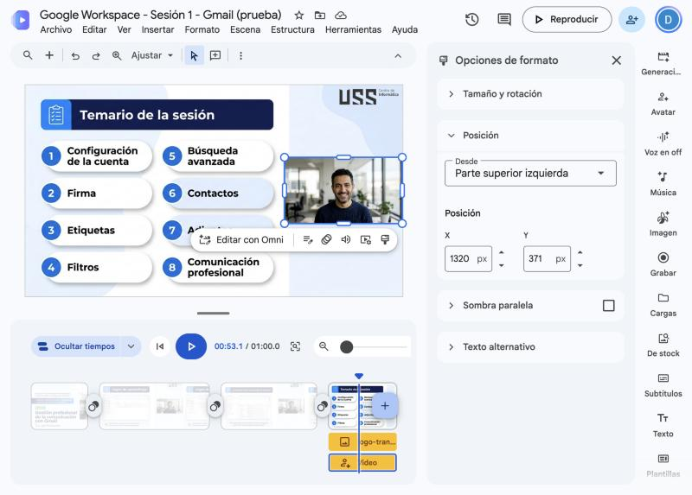
Forma 2: tu lámina con avatar de Vids
1
Crea un video nuevo
Entra a docs.google.com/videos y pulsa +.
2
Sube tu lámina
Insertar › Subir. Clic derecho › Establecer imagen como fondo.
3
Genera el avatar
Panel Avatar: pega el guion y elige a William.
4
Aplica las medidas y descarga
Avatar y logo con las medidas únicas.
Notes:
No gasta créditos de imagen, porque la lámina ya existe. Los pasos de avatar, logo y descarga están en F14.

Slide 6

Forma 3: HTML puro con voz de ElevenLabs
1
Crea la clase
Nueva clase › Láminas HTML animadas.
2
Revisa guion y láminas
Corrige el texto en el editor.
3
Elige la voz
Voz y avatar › ElevenLabs.
4
Crea el video
Pulsa Crear video final.
Notes:
Se documenta en F01, F06 y F08. Gasta créditos de ElevenLabs, así que revisa el guion antes de generar la voz.

Slide 7
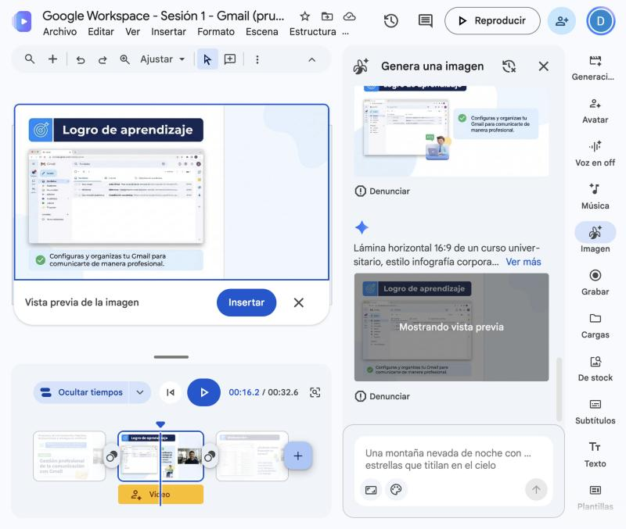
Forma 4: todo dentro de Google Vids
1
Genera la lámina
Panel Imagen: pega el prompt y revisa el resultado.
2
Fíjala como fondo
Insertar, y luego Establecer imagen como fondo.
3
Genera el avatar
Panel Avatar: pega el guion y elige a William.
4
Pon logo, medidas y descarga
Archivo › Descargar › Video MP4.
Notes:
Cada lámina gasta una imagen y un avatar. Una errata en la imagen obliga a generar otra. El detalle está en F14.

Slide 8
Usa una sola medida en todas las láminas
 | Avatar | Logo
Ancho | 600 | 300
Altura | 337.5 | 76.2
Ángulo | 0° | 0°
X | 1320 | 1600
Y | 371 | 20
Lienzo 1920 × 1080
Avatar
Mide desde la parte superior izquierda. Deja Bloquear relación de aspecto activado.
El dibujo está a escala.
Notes:
X más Ancho del avatar da 1920, por eso queda pegado al borde derecho. Estas medidas valen también para la portada.

Slide 9
Saca el clip del avatar por Network
1
Abre DevTools
2
Filtra
3
Carga el clip
Clic derecho › Inspeccionar › Network.
Escribe videoplayback.
Reproduce el avatar de la escena.
4
Abre el enlace
5
Guárdalo
6
Súbelo a la web
Clic derecho › Open in new tab.
Tres puntos › Descargar.
Avatar que habla › Subir clip.
Es un MP4 de 1280 × 720 con voz. El enlace caduca en unas horas.
Notes:
No es una función oficial de Google y puede cambiar. Si el enlace deja de abrir, recarga Google Vids y repite los pasos.

Slide 10
Planifica el cupo antes de generar avatares
25
6
15
avatares al mes con Google AI Pro
avatares al mes con cuenta gratis
avatares para una sesión de 15 láminas
Revisa el guion antes de generar: cada avatar gasta cupo.
Notes:
Son los límites publicados por Google para cada plan. Con AI Pro, una sesión de 15 láminas usa 15 de los 25 avatares del mes.

Slide 11
Encuentra cada guía en un solo lugar
guias/
index.html
por-web/ pdf · word
por-terminal/ pdf · word
presentaciones/
instalacion/
fuente/
1
Abre el portal
Doble clic en guias/index.html.
2
Busca la guía
Filtra por web o por terminal.
3
Elige el formato
PDF para leer y Word para editar.
Notes:
El portal funciona sin internet y enlaza todas las guías.

